Slide 1

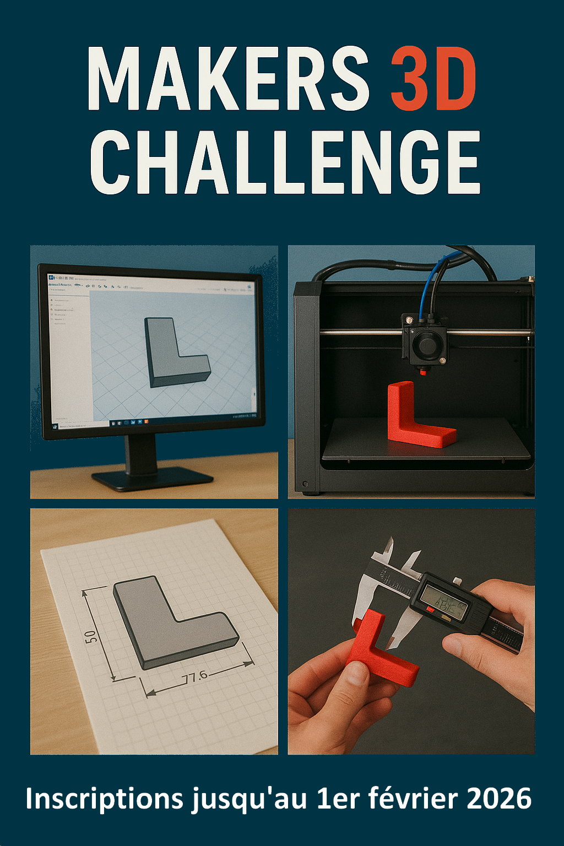
Résultats de l’équipe n°X
Collège XXX
Exemple de présentation

Slide 2

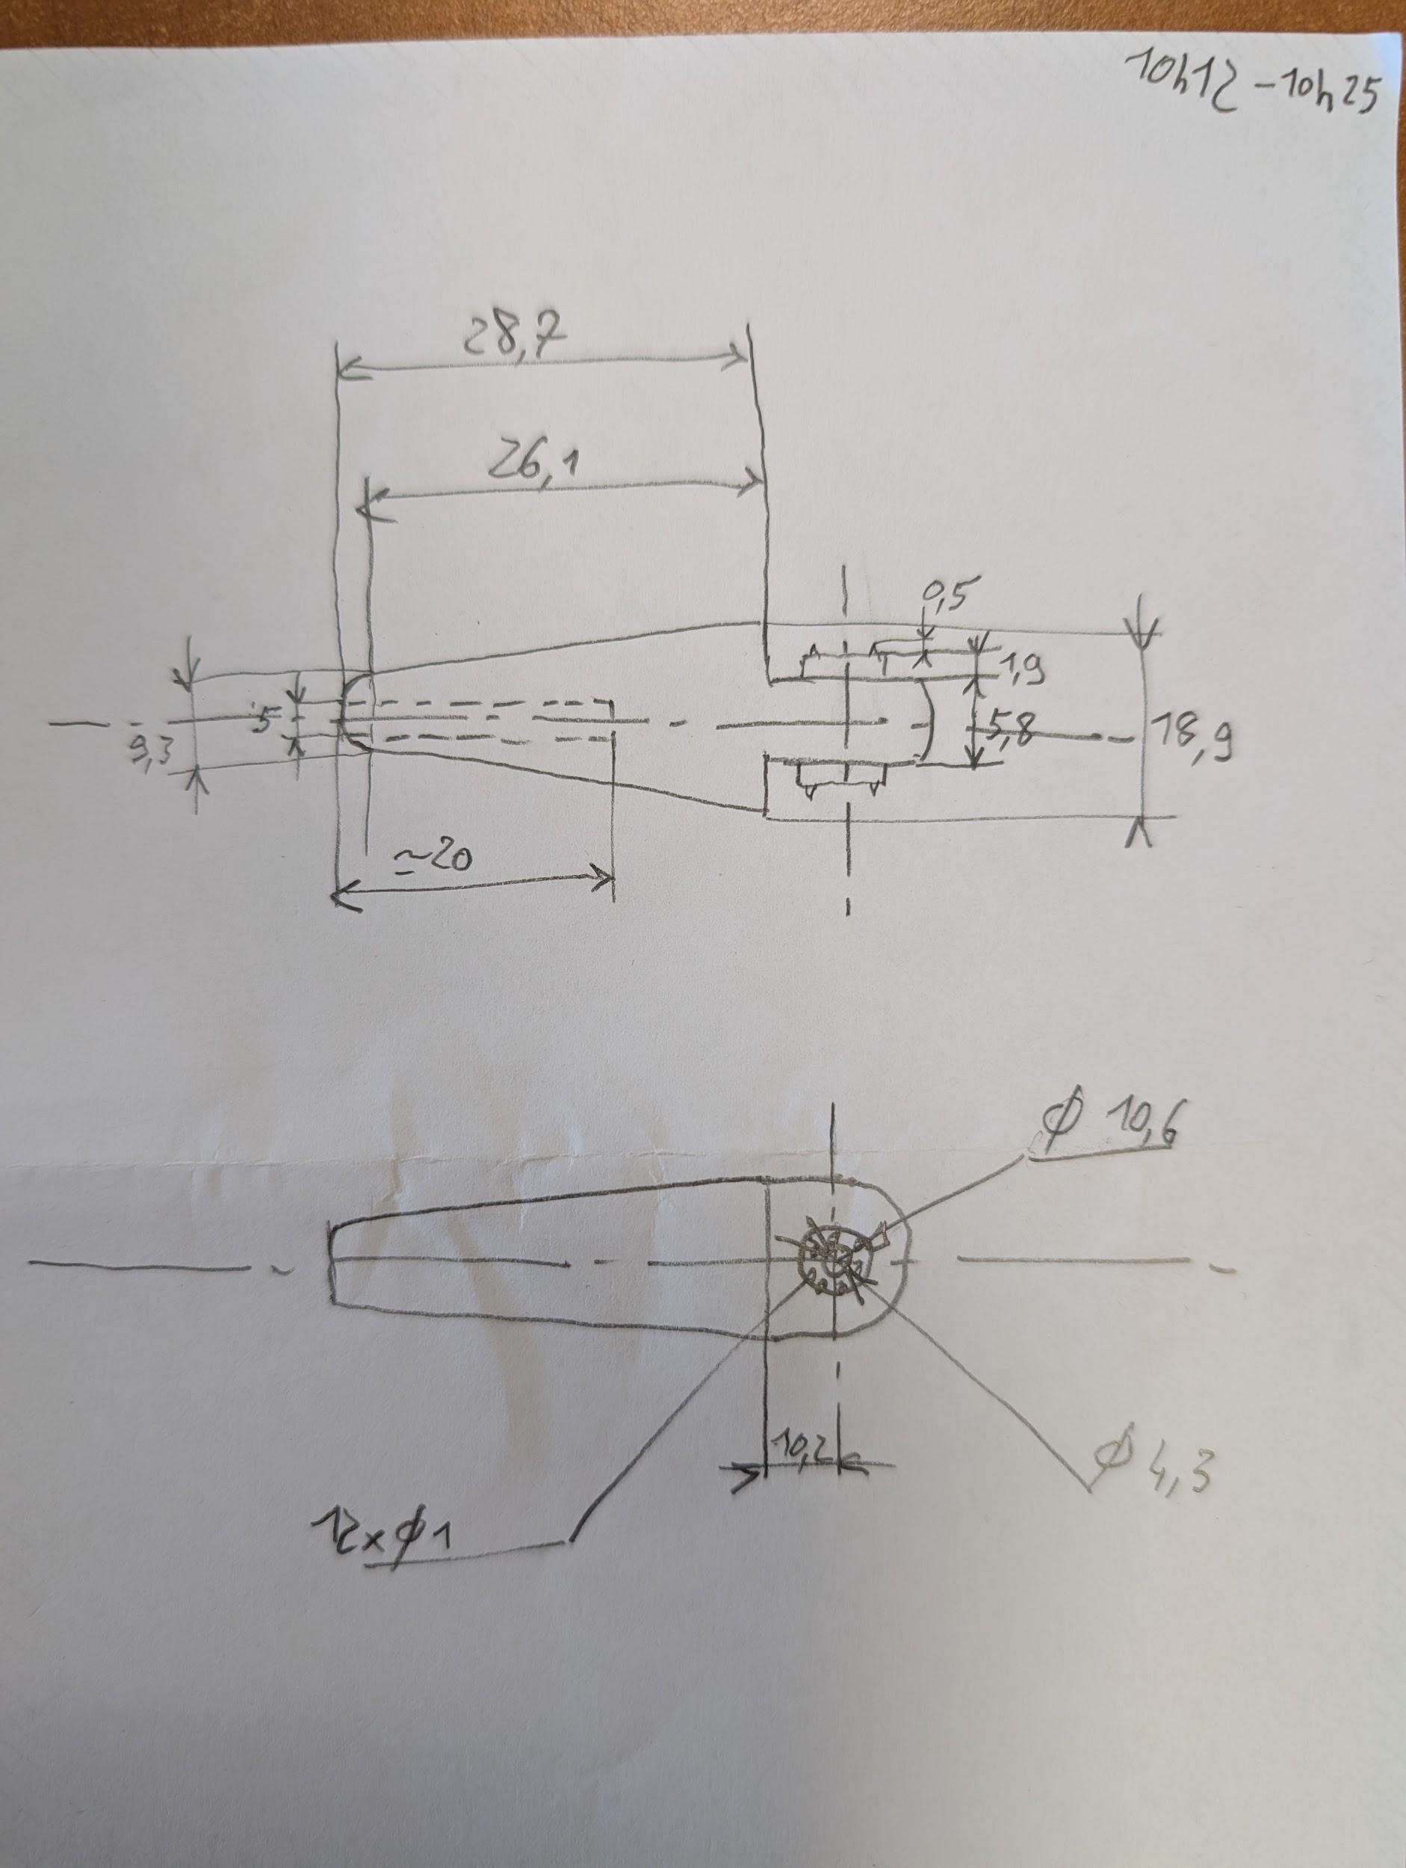

Croquis légendé de la pièce à créer
Résultats de l’équipe n°… Collège …..

Slide 3
Détail du croquis légendé
Résultats de l’équipe n°… Collège …..

Slide 4
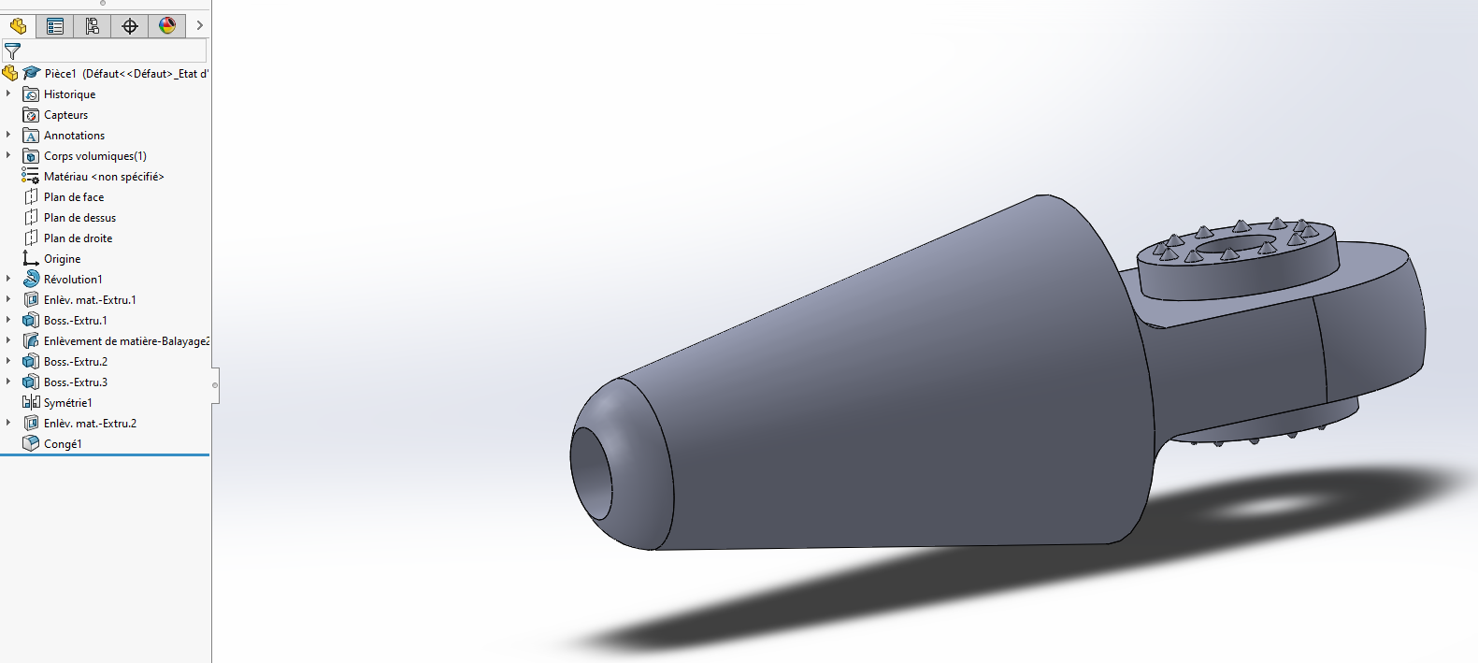
Modélisation avec le logiciel: Solidworks
Résultats de l’équipe n°… Collège …..

Slide 5
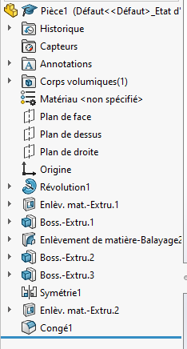
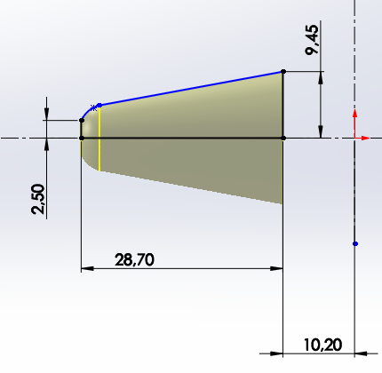
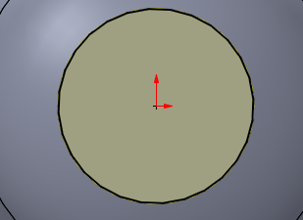
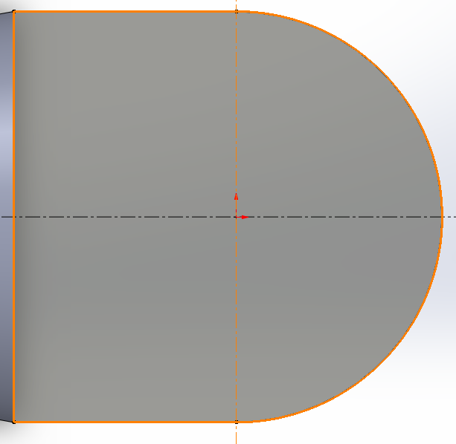
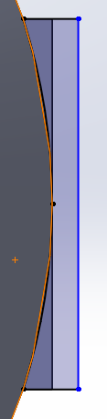
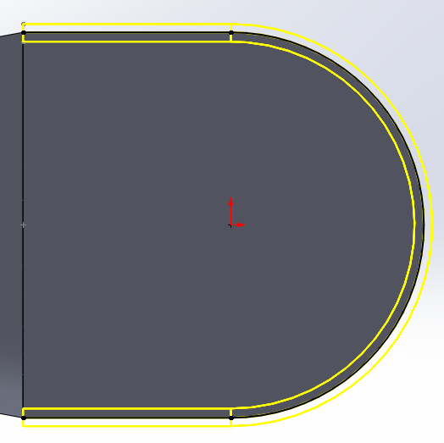
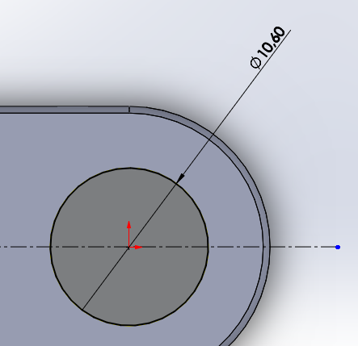
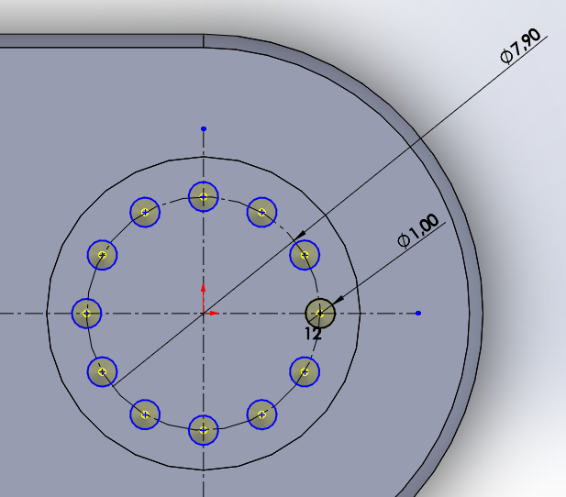
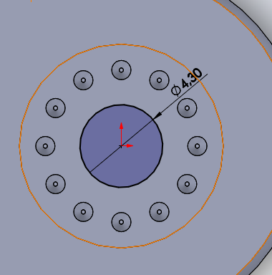
Arbre de création des fonctions et esquisses utilisées
Résultats de l’équipe n°… Collège …..

Slide 6
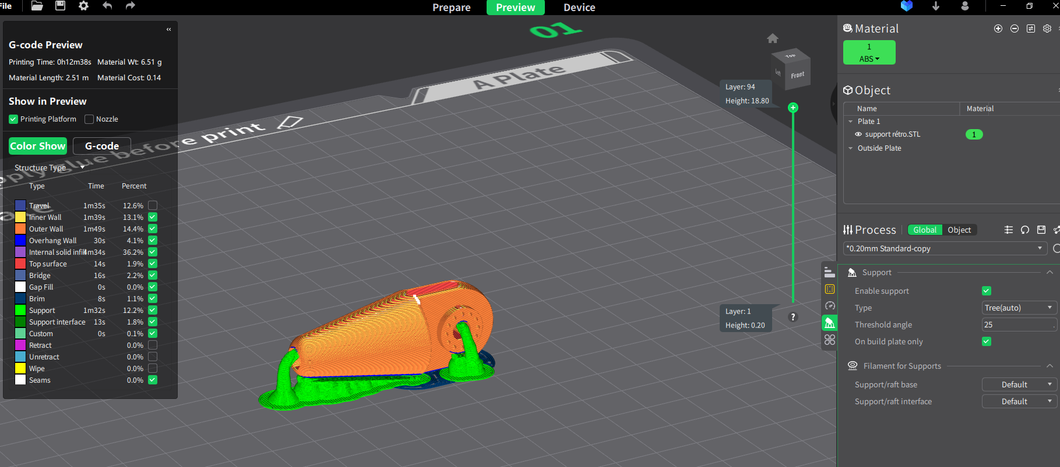
Résultat slicer: Pièce complète avec durée, matière, support
Résultats de l’équipe n°… Collège …..

Slide 7
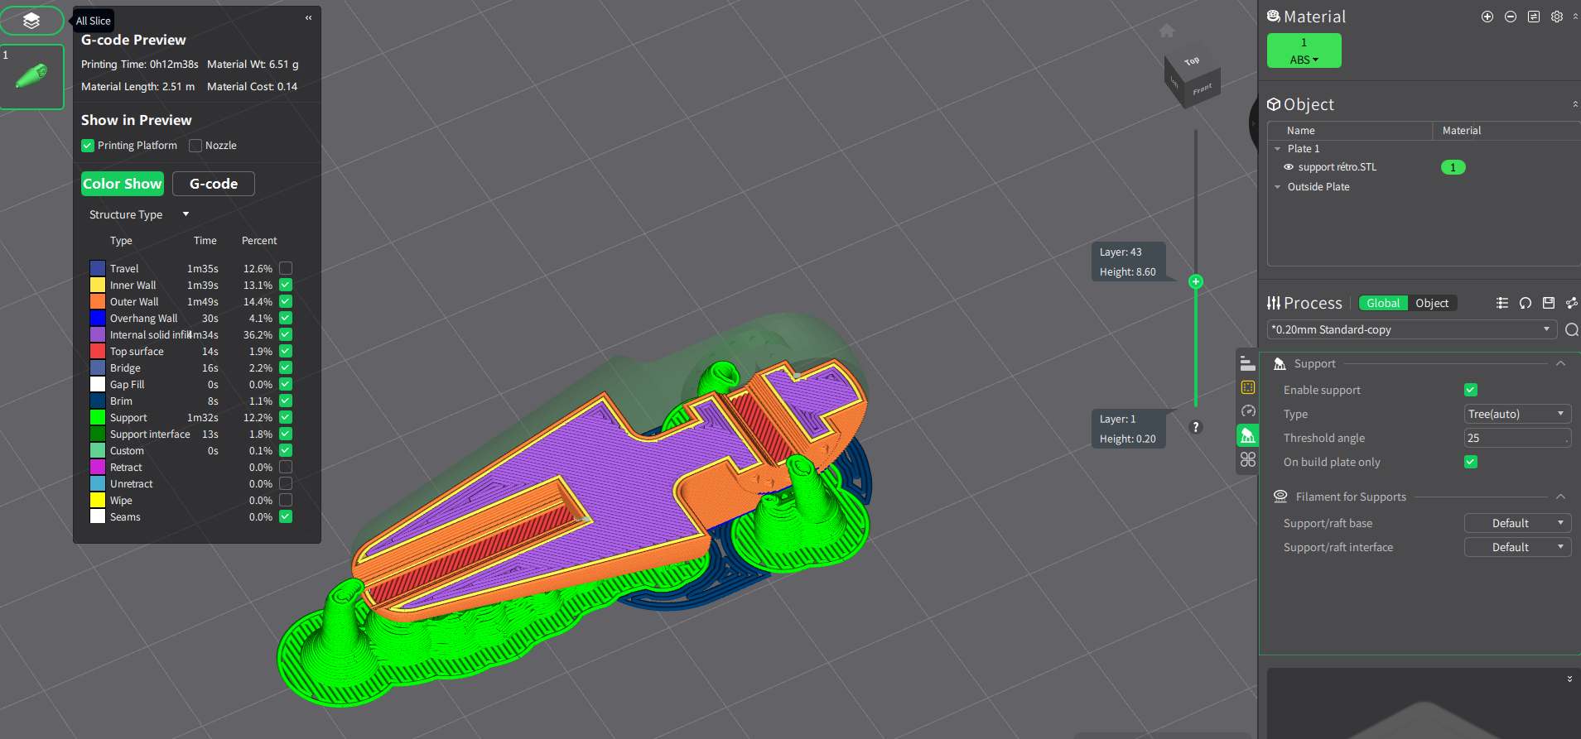
Résultat slicer: Visualisation interne de la pièce
Résultats de l’équipe n°… Collège …..

Slide 8
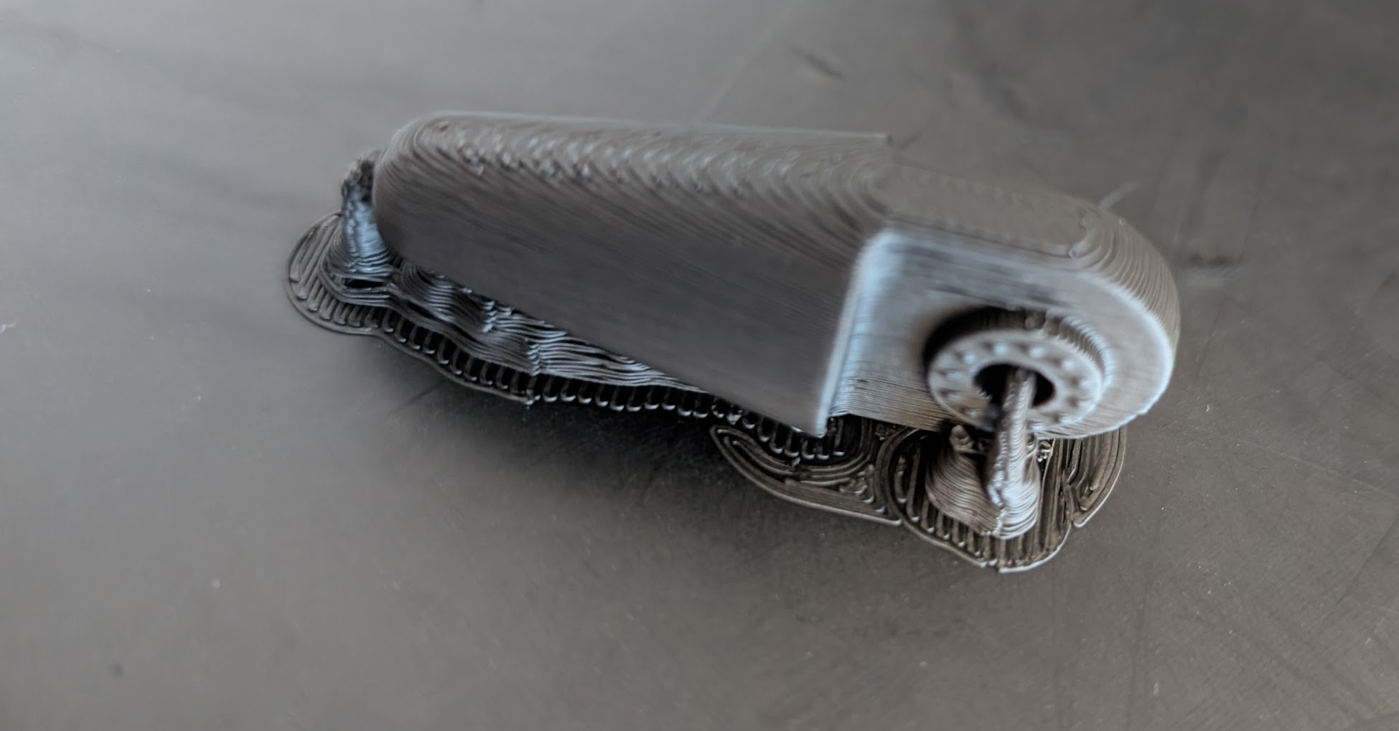
Image de la pièce avec son support
Résultats de l’équipe n°… Collège …..

Slide 9
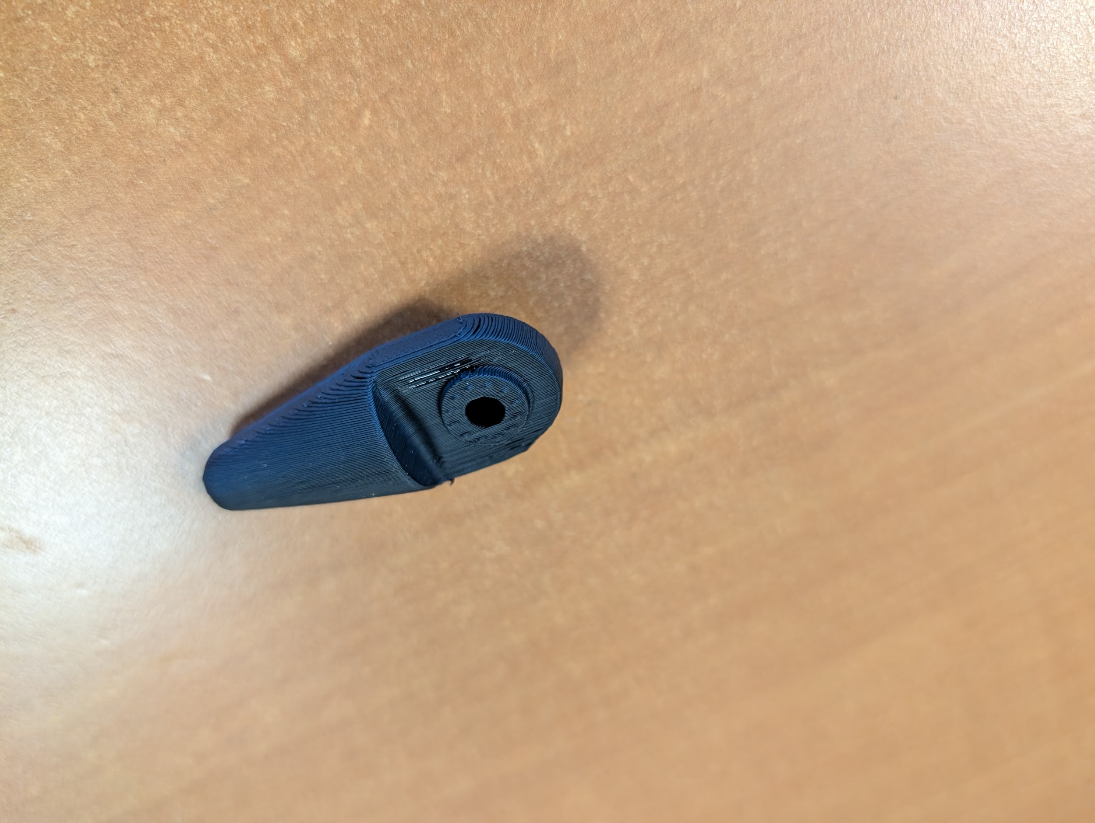
Image de la pièce nettoyée
Résultats de l’équipe n°… Collège …..

Slide 10
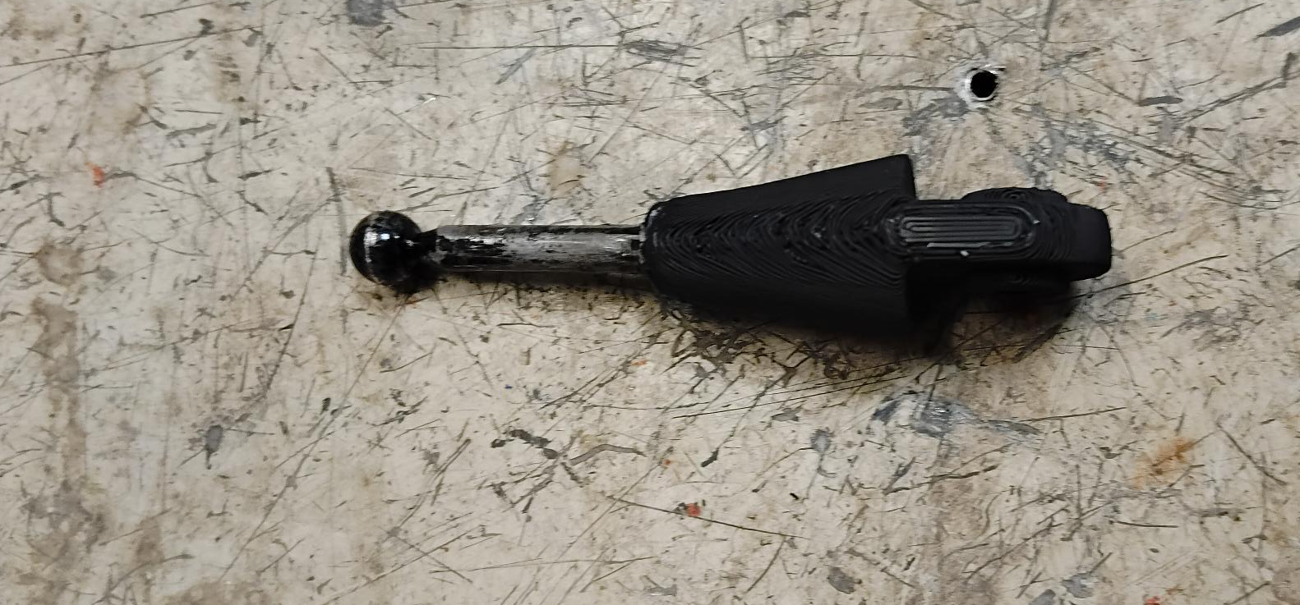
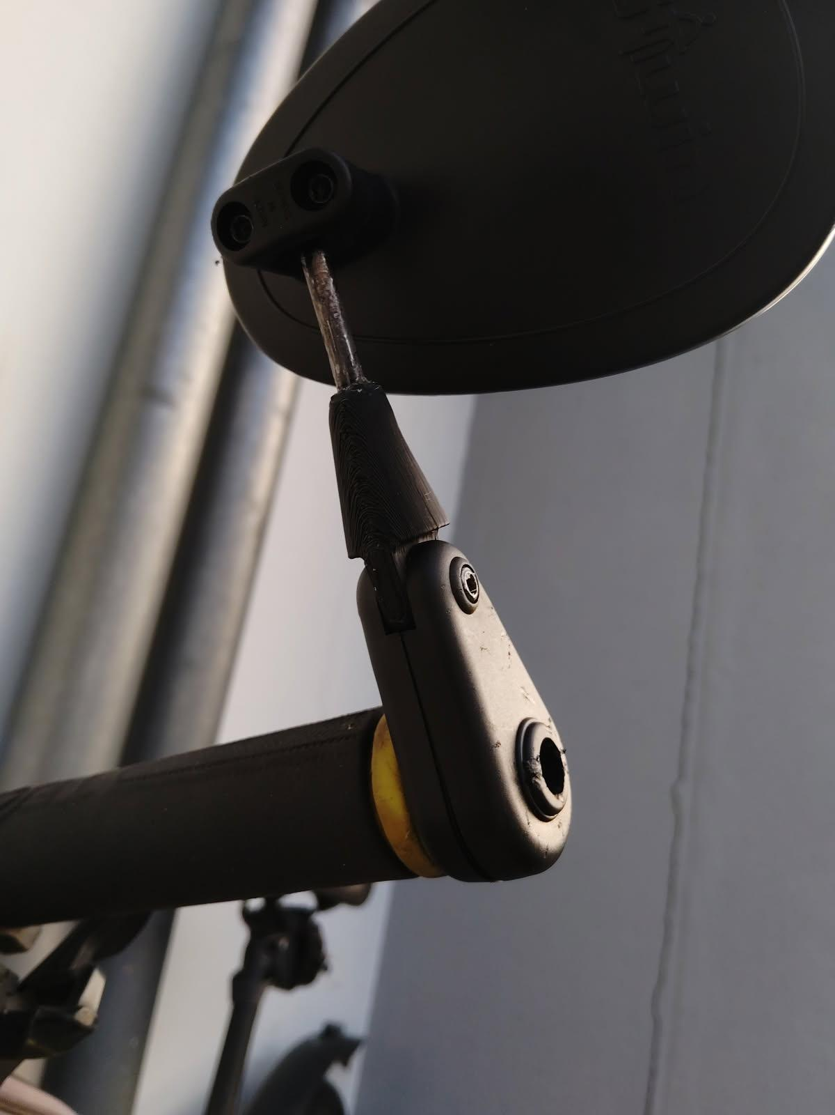
Image de la pièce remontée
Résultats de l’équipe n°… Collège …..

